Slide 1

Responder por correo
con claridad
Carlos Castro
Ver el OA en pinturasespecializadas.lumbre.lat
Notes:
Objeto de aprendizaje de Lumbre · Carlos Castro
Enlace: https://pinturasespecializadas.lumbre.lat/object/responder-por-correo-con-claridad

Slide 2
Acerca de este OA · 1 de 2
Objetivo
Redactar correos profesionales que cierren cada tema: asunto claro, contexto breve, respuesta completa, adjuntos identificados, versión del presupuesto y siguiente paso con fecha; gestionar las versiones de un presupuesto, comprobar el correo antes de enviarlo y pedir por escrito el dato que falta.
Responder por correo con claridad
2 / 99
Notes:
Enlace al OA: https://pinturasespecializadas.lumbre.lat/object/responder-por-correo-con-claridad

Slide 3
Acerca de este OA · 2 de 2
Descripción
Tercer objeto del curso C02: el correo como herramienta de trabajo. Los cuatro bloques de un correo completo, la anatomía de un asunto que se encuentra después, el gobierno de las versiones de un presupuesto, el cuidado de los adjuntos, la revisión de los siete puntos antes de enviar y la forma de pedir por escrito el dato que falta.
Autoría: Carlos Castro
Etiquetas: correo · presupuestos · versiones · adjuntos · profesional · Pinturas Especializadas
Responder por correo con claridad
3 / 99
Notes:
Continuación de «Acerca de este OA» (2 de 2).

Slide 4
Responder por correo con claridad · 1 de 8
Supuesto didáctico. Un miércoles de octubre, a media mañana, en la tienda del centro, el correo se queda sin escribir hasta la hora de comer y pasa lo de siempre: la clienta de Son Sardina escribe por tercera vez sobre el presupuesto de su cocina, el aplicador de la zona pide una referencia sin decir de qué presupuesto habla, y el único correo que salió ayer —«Adjunto presupuesto», sin nada más— ha vuelto con un «¿me lo puedes reenviar?». Una hora después, la v3 del presupuesto de la cocina sigue sin enviarse y la clienta ya ha escrito otra vez.
Responder por correo con claridad
4 / 99

Slide 5
Responder por correo con claridad · 2 de 8
El correo es la herramienta de trabajo más usada y la que más errores genera por prisa. Un correo mal escrito no es un problema de estilo: es un problema de trabajo repetido. Si el asunto no dice nada, el destinatario no sabe si es urgente. Si falta el contexto, hay que preguntar. Si no se adjunta lo mencionado, hay que reclamar. Si no se indica el siguiente paso, el tema queda abierto.
Responder por correo con claridad
5 / 99
Notes:
Continuación de «Responder por correo con claridad» (2 de 8).

Slide 6
Responder por correo con claridad · 3 de 8
Este objeto enseña a redactar correos que cierran el tema a la primera: estructura clara, versiones de presupuesto gestionadas y comprobación antes de enviar. El recorrido va de los cuatro bloques que hacen completo un correo a la anatomía de un asunto que se encuentre después, la regla de una sola versión vigente, el
cuidado de los adjuntos, la revisión de los siete puntos antes de pulsar enviar y la forma de pedir por escrito el dato que falta. La plantilla oficial de correo de la empresa, el formato de asunto por tipo de consulta y el sistema de gestión de versiones son datos internos pendientes de validación. Este objeto enseña criterios
Responder por correo con claridad
6 / 99
Notes:
Continuación de «Responder por correo con claridad» (3 de 8).

Slide 7
Responder por correo con claridad · 4 de 8
generales verificables.
Todos los nombres, referencias, fechas y cifras que aparecen son ficticios y sirven para practicar: no son datos de Pinturas Especializadas ni compromisos comerciales.
Responder por correo con claridad
7 / 99
Notes:
Continuación de «Responder por correo con claridad» (4 de 8).

Slide 8
Responder por correo con claridad · 5 de 8
Qué vas a poder hacer al terminar
Redactar correos profesionales que cierren cada tema: asunto claro, contexto breve, respuesta completa, adjuntos identificados, versión del presupuesto y siguiente paso con fecha; gestionar las versiones de un presupuesto, comprobar el correo antes de enviarlo y pedir por escrito el dato que falta.
•
Hecho verificado: consta en la norma o en la ficha técnica o en la etiqueta citada; aquí son las normas sobre datos personales y sobre el tratamiento de quejas.
Responder por correo con claridad
8 / 99
Notes:
Continuación de «Responder por correo con claridad» (5 de 8).

Slide 9
Responder por correo con claridad · 6 de 8
•
Buena práctica: método razonado de comunicación escrita en una tienda; no es, por sí solo, una norma de Pinturas Especializadas.
•
Decisión interna pendiente: la plantilla oficial de correo, el formato del asunto por tipo de consulta, el sistema de versiones y la validez de los presupuestos; los confirma dirección.
•
Supuesto didáctico: las situaciones, los clientes, las referencias y las cifras marcadas como ficticios sirven para practicar; no son datos de la empresa ni compromisos comerciales.
Responder por correo con claridad
9 / 99
Notes:
Continuación de «Responder por correo con claridad» (6 de 8).

Slide 10
Responder por correo con claridad · 7 de 8
Dependencia interna pendiente
Esta lección distingue el método general de las decisiones que corresponden a Pinturas Especializadas. Antes de aplicar un umbral, un importe o una facultad, confirma con dirección: La plantilla oficial de correo de la empresa y el formato del asunto por tipo de consulta (presupuesto, pedido, aclaración o seguimiento).
Responder por correo con claridad
10 / 99
Notes:
Continuación de «Responder por correo con claridad» (7 de 8).

Slide 11
Responder por correo con claridad · 8 de 8
El sistema donde se registran los correos y las versiones de presupuesto, y quién puede recuperar un envío ya hecho. La validez por defecto de un presupuesto y quién puede ampliarla, acortarla o cambiarla. El canal de contacto que se considera oficial (correo de tienda o correo central) y si se responde fuera del horario de tienda.
Qué datos personales se conservan de los correos, durante cuánto tiempo y quién puede consultarlos.
Responder por correo con claridad
11 / 99
Notes:
Continuación de «Responder por correo con claridad» (8 de 8).

Slide 12
1 · La estructura de un correo profesional · 1 de 2
El asunto no es un saludo: es una etiqueta que permite encontrar el correo dentro de tres semanas. «Presupuesto cocina Sra. García v3» es un asunto. «Hola» no lo es.
El contexto conecta este correo con los anteriores: «Retomo tu consulta del martes sobre la cocina» o «Adjunto la versión actualizada del presupuesto que te envié el lunes». Sin contexto, cada correo parece el primero.
Responder por correo con claridad
12 / 99

Slide 13
1 · La estructura de un correo profesional · 2 de 2
La respuesta es el cuerpo del correo: lo que has entendido, lo que has comprobado y lo que propones. No es un monólogo: es una propuesta de cierre.
El siguiente paso dice quién hace qué y cuándo: «Quedo a la espera de tu confirmación antes del viernes» o «Te llamo el jueves a las 10 para cerrar el color». Sin siguiente paso, el correo es un mensaje en una botella.
Responder por correo con claridad
13 / 99
Notes:
Continuación de «1 · La estructura de un correo profesional» (2 de 2).

Slide 14
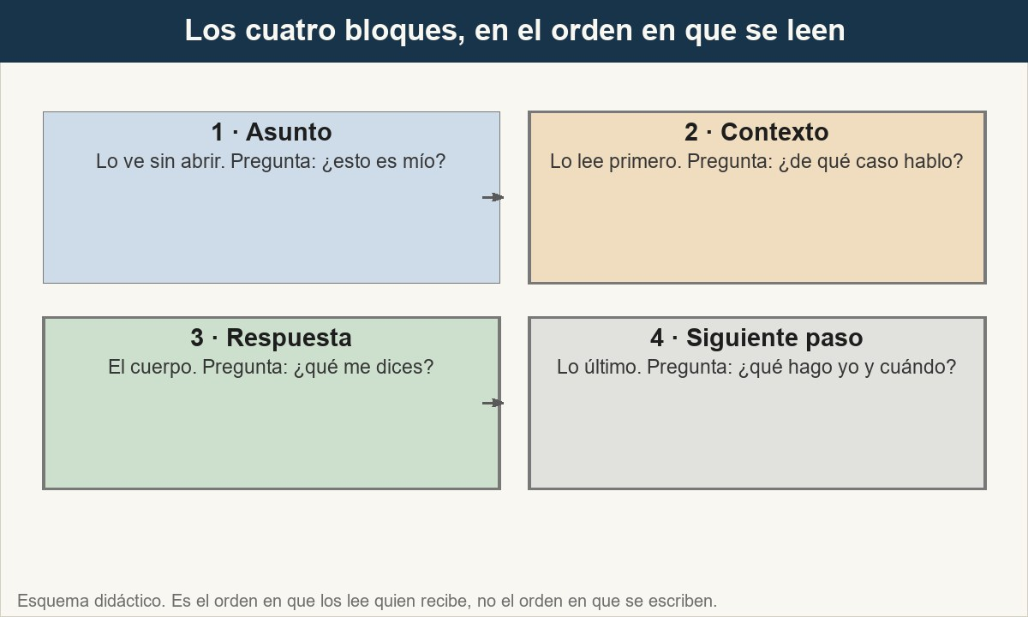
1 · La estructura de un correo profesional
Cuatro bloques: asunto, contexto, respuesta y siguiente paso. Si falta uno, el correo está incompleto. Es el orden en que los lee quien recibe, no el orden en que se escriben.
Ver imagen original en el OA
Notes:
Imagen del OA: assets/fig-1-cuatro-bloques.jpg
Texto alternativo: Diagrama de la estructura de un correo: los cuatro bloques en el orden en que los lee quien recibe.
Pie: Cuatro bloques: asunto, contexto, respuesta y siguiente paso. Si falta uno, el correo está incompleto. Es el orden en que los lee quien recibe, no el orden en que se escriben.
Enlace: https://pinturasespecializadas.lumbre.lat/object/responder-por-correo-con-claridad

Slide 15
Los cuatro bloques de un correo completo
Bloque | Qué contiene | Qué se pierde si falta
Asunto | Tema concreto y reconocible | No se sabe si es urgente ni de qué va
Contexto | Referencia al caso anterior o a la motivo del correo | El destinatario no entiende por qué le escribes
Respuesta | Lo que has entendido, lo que has hecho y lo que propones | No hay cierre del tema
Siguiente paso | Qué se espera, quién lo hace y para cuándo | El tema queda abierto indefinidamente
Responder por correo con claridad
15 / 99
Notes:
Tabla del OA: Los cuatro bloques de un correo completo
Enlace: https://pinturasespecializadas.lumbre.lat/object/responder-por-correo-con-claridad

Slide 16
Sección
1 · La estructura de un correo profesional · Ejemplo resuelto: correo de presupuesto · Paso 1 de 4
Asunto
Presupuesto cocina Sra. García · v3 · 20 oct
Responder por correo con claridad
16 / 99
Notes:
Recorrido: Ejemplo resuelto: correo de presupuesto
Paso 1 de 4: Asunto
Texto del paso: Presupuesto cocina Sra. García · v3 · 20 oct
Enlace: https://pinturasespecializadas.lumbre.lat/object/responder-por-correo-con-claridad

Slide 17
Sección
1 · La estructura de un correo profesional · Ejemplo resuelto: correo de presupuesto · Paso 2 de 4
Contexto
Buenas tardes, María. Retomo tu consulta del martes sobre la cocina. He actualizado el presupuesto con los cambios que me indicaste.
Responder por correo con claridad
17 / 99
Notes:
Recorrido: Ejemplo resuelto: correo de presupuesto
Paso 2 de 4: Contexto
Texto del paso: Buenas tardes, María. Retomo tu consulta del martes sobre la cocina. He actualizado el presupuesto con los cambios que me indicaste.
Enlace: https://pinturasespecializadas.lumbre.lat/object/responder-por-correo-con-claridad

Slide 18
Sección
1 · La estructura de un correo profesional · Ejemplo resuelto: correo de presupuesto · Paso 3 de 4
Respuesta
Adjunto la versión 3 del presupuesto (la v2 queda invalidada). Incluye: pintura plástica mate blanco 15L, imprimación antihumedad 4L y rodillo de 25cm. Total: 87,50€ IVA incluido. Validez: 30 días.
Responder por correo con claridad
18 / 99
Notes:
Recorrido: Ejemplo resuelto: correo de presupuesto
Paso 3 de 4: Respuesta
Texto del paso: Adjunto la versión 3 del presupuesto (la v2 queda invalidada). Incluye: pintura plástica mate blanco 15L, imprimación antihumedad 4L y rodillo de 25cm. Total: 87,50€ IVA incluido. Validez: 30 días.
Enlace: https://pinturasespecializadas.lumbre.lat/object/responder-por-correo-con-claridad

Slide 19
Sección
1 · La estructura de un correo profesional · Ejemplo resuelto: correo de presupuesto · Paso 4 de 4
Siguiente paso
Quedo a la espera de tu confirmación. Si todo está correcto, te lo preparo para recoger el viernes a partir de las 10:00. Si hay algún cambio, me dices y lo actualizo.
Responder por correo con claridad
19 / 99
Notes:
Recorrido: Ejemplo resuelto: correo de presupuesto
Paso 4 de 4: Siguiente paso
Texto del paso: Quedo a la espera de tu confirmación. Si todo está correcto, te lo preparo para recoger el viernes a partir de las 10:00. Si hay algún cambio, me dices y lo actualizo.
Enlace: https://pinturasespecializadas.lumbre.lat/object/responder-por-correo-con-claridad

Slide 20
Actividad 1 · Completar la frase
Sección: 1 · La estructura de un correo profesional
Un correo profesional tiene cuatro bloques: asunto, ___, respuesta y ___.
Responder por correo con claridad
20 / 99
Notes:
Solución: contexto · siguiente paso
Explicación: El contexto conecta el correo con los anteriores y el siguiente paso dice quién hace qué y cuándo. Sin ellos, el correo parece el primero y el tema se queda abierto.
Evidencia: Apartado 1: los cuatro bloques de un correo completo.
Enlace al OA: https://pinturasespecializadas.lumbre.lat/object/responder-por-correo-con-claridad

Slide 21
2 · El asunto: la etiqueta que se encuentra después · 1 de 3
De los cuatro bloques, el asunto es el único que se decide en un segundo y el único que decide si el correo se encuentra después. Por eso merece un apartado propio. Un asunto no describe el correo: lo etiqueta, y una etiqueta tiene que resolver dos cosas: distinguirlo de los demás y ordenar los que se parezcan.
•
De qué va. El tipo de documento o el motivo: presupuesto, confirmación, aclaración, seguimiento. Sin esta palabra, el correo se confunde con cualquier otro del mismo cliente.
Responder por correo con claridad
21 / 99

Slide 22
2 · El asunto: la etiqueta que se encuentra después · 2 de 3
•
De qué caso. La referencia que lo identifica: la obra, el cliente, el número de presupuesto. Dos presupuestos de la misma semana se distinguen por aquí, no por el cuerpo, porque el cuerpo es lo último que se lee.
•
Qué versión. Si el documento tiene versiones, el número va en el asunto y no solo en el cuerpo. Es la diferencia entre tener tres correos vivos y tener uno.
•
Qué día. La fecha de emisión. Es lo que hace que la bandeja se ordene sola y lo que permite saber, al releer dentro de tres meses, si el precio que se cita es el de ahora.
Responder por correo con claridad
22 / 99
Notes:
Continuación de «2 · El asunto: la etiqueta que se encuentra después» (2 de 3).

Slide 23
2 · El asunto: la etiqueta que se encuentra después · 3 de 3
Y lo que el asunto no es: un saludo, una palabra suelta sin contexto («Presupuesto») ni una cadena de reenvíos («Re: Re: Re:»). Un reenvío encadenado no dice quién lo mandó ni de qué caso es, y quien lo recibe no tiene por qué saberlo. Cuando el correo va encadenado, se reescribe el asunto: es lo mismo que poner el nombre en la etiqueta de una carpeta que va a archivarse.
Una prueba rápida antes de pulsar enviar: ¿puedo encontrar este correo por el asunto sin abrirlo y sin saber de qué trata el caso? Si la respuesta es no, el asunto está mal, aunque el resto del correo sea perfecto.
Responder por correo con claridad
23 / 99
Notes:
Continuación de «2 · El asunto: la etiqueta que se encuentra después» (3 de 3).

Slide 24
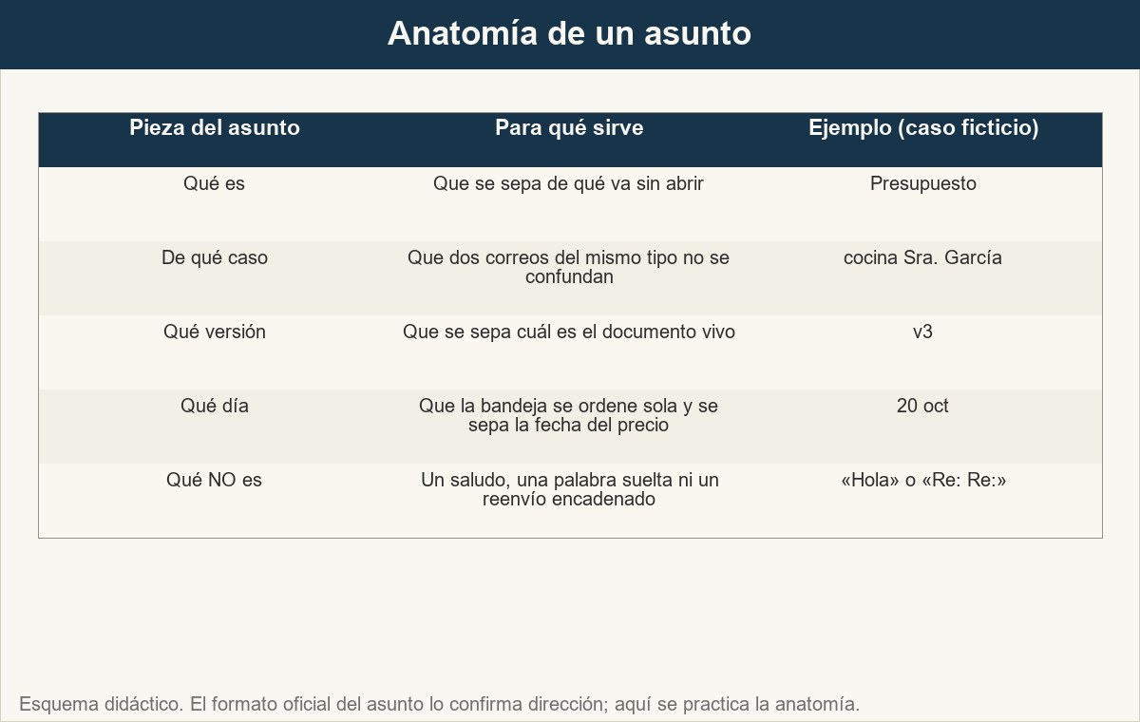
2 · El asunto: la etiqueta que se encuentra después
Las cuatro piezas del asunto. Faltando la fecha, el correo se encuentra pero no se sabe si el precio sigue en pie.
Ver imagen original en el OA
Notes:
Imagen del OA: assets/fig-2-anatomia-del-asunto.jpg
Texto alternativo: Matriz con cuatro piezas del asunto: qué es el documento, de qué caso, qué versión y qué día, con un ejemplo de cada una.
Pie: Las cuatro piezas del asunto. Faltando la fecha, el correo se encuentra pero no se sabe si el precio sigue en pie.
Enlace: https://pinturasespecializadas.lumbre.lat/object/responder-por-correo-con-claridad

Slide 25
Actividad 2 · Opción múltiple
Sección: 2 · El asunto: la etiqueta que se encuentra después
¿Cuál de estos asuntos es correcto?
A) Hola
B) Presupuesto
C) Presupuesto cocina Sra. García v3 · 20 oct
D) Re: Re: Re: Presupuesto
Responder por correo con claridad
25 / 99
Notes:
Solución: C) Presupuesto cocina Sra. García v3 · 20 oct
Explicación: Un asunto correcto incluye tema, referencia y fecha. Permite encontrar el correo en tres semanas. Un saludo, una palabra suelta o una cadena de reenvíos no dicen de qué caso se trata.
Evidencia: Apartado 2: las cuatro piezas del asunto y la prueba de los tres minutos.
Enlace al OA: https://pinturasespecializadas.lumbre.lat/object/responder-por-correo-con-claridad

Slide 26
3 · Los bloques que se olvidan: el contexto y el siguiente paso · 1 de 4
De los cuatro bloques, dos están casi siempre presentes —el asunto y la respuesta— y dos casi siempre faltan: el contexto y el siguiente paso. Son los que separan un correo que se lee de un correo que se archiva.
Responder por correo con claridad
26 / 99

Slide 27
3 · Los bloques que se olvidan: el contexto y el siguiente paso · 2 de 4
•
El contexto es lo que conecta este correo con los anteriores: «Retomo tu consulta del martes sobre la cocina» o «Adjunto la versión actualizada del presupuesto que te envié el lunes». El contexto responde a tres preguntas: de qué caso habla este correo, quién escribe ahora en ese caso y qué ha cambiado desde la última vez. Sin esas tres respuestas, cada correo parece el primero y quien lo recibe tiene que reconstruir el caso antes de poder responder.
Responder por correo con claridad
27 / 99
Notes:
Continuación de «3 · Los bloques que se olvidan: el contexto y el siguiente paso» (2 de 4).

Slide 28
3 · Los bloques que se olvidan: el contexto y el siguiente paso · 3 de 4
•
El siguiente paso dice quién hace qué y para cuándo. No es «ya me dices», es «Quedo a la espera de tu confirmación antes del viernes». Un siguiente paso sin fecha es un deseo; con fecha, es un compromiso que se puede cumplir y, si no se cumple, explicar.
Los dos bloques cuestan diez segundos de escritura y se pagan caros cuando faltan. El coste de un contexto ausente se mide en el tiempo que tarda quien lo lee en entender de qué va; el coste de un siguiente paso ausente se mide en el número de correos que llegan después preguntando lo mismo.
Responder por correo con claridad
28 / 99
Notes:
Continuación de «3 · Los bloques que se olvidan: el contexto y el siguiente paso» (3 de 4).

Slide 29
3 · Los bloques que se olvidan: el contexto y el siguiente paso · 4 de 4
Hay un tercer coste, que no se ve en la bandeja sino meses después: un hilo que nadie puede reconstruir no es un registro. Cuando el caso vuelve, lo único que queda es el hilo. Si el contexto faltaba, el hilo no se puede leer.
Y una condición que no se negocia: el siguiente paso compromete proceso y hora, nunca resultados ni importes que nadie ha aprobado. Si la fecha depende de otra persona, se compromete la hora de la respuesta, no la fecha de la entrega.
Responder por correo con claridad
29 / 99
Notes:
Continuación de «3 · Los bloques que se olvidan: el contexto y el siguiente paso» (4 de 4).

Slide 30
3 · Los bloques que se olvidan: el contexto y el siguiente paso
Los dos bloques que se olvidan, con la pregunta que responde cada uno
Responder por correo con claridad
30 / 99
Notes:
Título completo de la tabla que sigue.

Slide 31
Tabla
Bloque | La pregunta que responde | Frase que lo hace | Error que lo vuelve inútil
Contexto | ¿De qué caso hablamos y qué ha cambiado? | Retomo tu consulta del martes; he actualizado el presupuesto | «Te escribo por lo de la cocina», sin decir qué cocina ni qué versión
Siguiente paso | ¿Quién hace qué y para cuándo? | Quedo a la espera de tu confirmación antes del viernes | «Ya me dices», sin quién ni cuándo
Responder por correo con claridad
31 / 99
Notes:
Tabla del OA: Tabla
Enlace: https://pinturasespecializadas.lumbre.lat/object/responder-por-correo-con-claridad

Slide 32
Actividad 3 · Relacionar · 1 de 2
Sección: 3 · Los bloques que se olvidan: el contexto y el siguiente paso
Une cada bloque con su función.
Columna A
1. Asunto
2. Contexto
3. Respuesta
4. Siguiente paso
Columna B
A) Conecta con correos anteriores
B) Cierra el tema con una propuesta
Responder por correo con claridad
32 / 99
Notes:
Solución: Asunto → Etiqueta para encontrar el correo
Contexto → Conecta con correos anteriores
Respuesta → Cierra el tema con una propuesta
Siguiente paso → Indica quién hace qué y cuándo
Evidencia: Apartados 1 y 3: los cuatro bloques y la función de cada uno.
Enlace al OA: https://pinturasespecializadas.lumbre.lat/object/responder-por-correo-con-claridad

Slide 33
Actividad 3 · Relacionar · 2 de 2
C) Indica quién hace qué y cuándo
D) Etiqueta para encontrar el correo
Responder por correo con claridad
33 / 99
Notes:
Continuación de «Actividad 3 · Relacionar» (2 de 2).

Slide 34
4 · Gestionar versiones de un presupuesto
Un presupuesto no es un documento estático: cambia según se ajustan cantidades, referencias o precios. Cada cambio genera una nueva versión y la anterior queda invalidada.
La regla es simple: solo puede haber una versión vigente a la vez. Si envías la v3, la v2 ya no vale. Y eso se escribe en el correo: «Adjunto la v3 del presupuesto. La v2 queda invalidada.»
Cada versión incluye: fecha de emisión, cambios respecto a la anterior, validez (por defecto 30 días) y totales actualizados. No se envía una versión sin esos cuatro datos.
Responder por correo con claridad
34 / 99

Slide 35
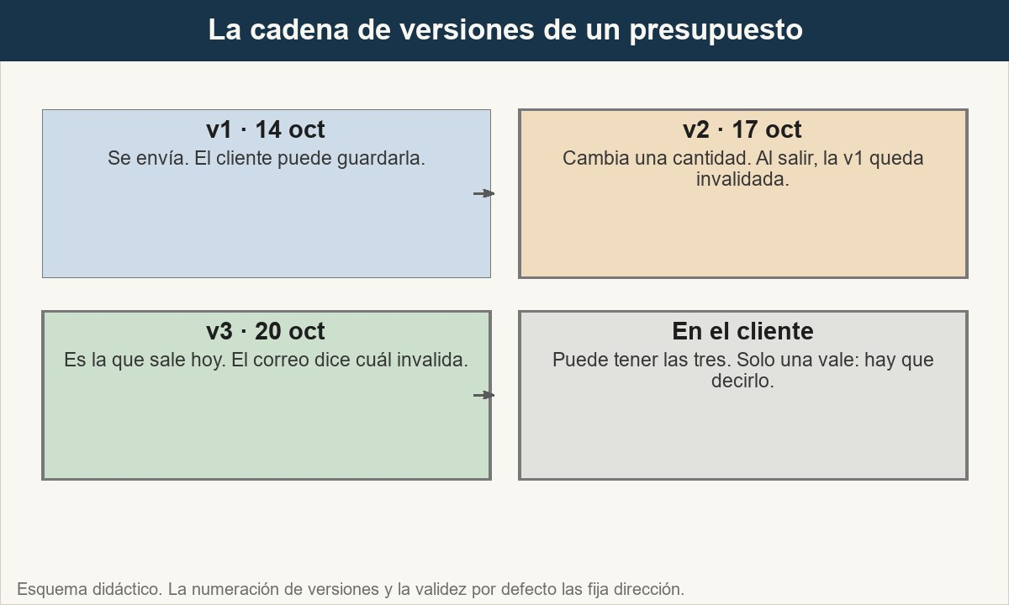
4 · Gestionar versiones de un presupuesto
Cada nueva versión invalida la anterior. Nunca se envían dos versiones vigentes a la vez. El cliente puede tener las tres guardadas: por eso el correo tiene que decir cuál manda.
Ver imagen original en el OA
Notes:
Imagen del OA: assets/fig-3-cadena-de-versiones.jpg
Texto alternativo: Diagrama de versiones de un presupuesto: v1 enviada, v2 que invalida la anterior, v3 que sale hoy y lo que puede tener el cliente.
Pie: Cada nueva versión invalida la anterior. Nunca se envían dos versiones vigentes a la vez. El cliente puede tener las tres guardadas: por eso el correo tiene que decir cuál manda.
Enlace: https://pinturasespecializadas.lumbre.lat/object/responder-por-correo-con-claridad

Slide 36
4 · Gestionar versiones de un presupuesto
La frase de invalidación
«Adjunto la versión 3 del presupuesto. La versión 2 queda invalidada.» Esa frase evita que el cliente tenga dos presupuestos vigentes y no sepa cuál es el bueno. Se escribe siempre, incluso cuando el cambio es pequeño.
Responder por correo con claridad
36 / 99

Slide 37
Datos que incluye cada versión
Dato | Ejemplo | Por qué
Fecha de emisión | 20 oct 2026 | Para saber si está vigente
Cambios respecto a la anterior | Se añade imprimación antihumedad | Para ver qué ha cambiado
Validez | 30 días | Para saber hasta cuándo es válido el precio
Totales actualizados | 87,50€ IVA incl. | Para que el cliente sepa cuánto paga
Responder por correo con claridad
37 / 99
Notes:
Tabla del OA: Datos que incluye cada versión
Enlace: https://pinturasespecializadas.lumbre.lat/object/responder-por-correo-con-claridad

Slide 38
Actividad 4 · Verdadero o falso
Sección: 4 · Gestionar versiones de un presupuesto
Se pueden enviar dos versiones de un presupuesto a la vez si ambas son válidas.
A) Verdadero
B) Falso
Responder por correo con claridad
38 / 99
Notes:
Solución: Falso
Explicación: Solo puede haber una versión vigente. La nueva invalida explícitamente a la anterior. El correo lo dice para que el cliente no use la copia antigua.
Evidencia: Apartado 4: una sola versión vigente a la vez y la frase de invalidación.
Enlace al OA: https://pinturasespecializadas.lumbre.lat/object/responder-por-correo-con-claridad

Slide 39
5 · Comprobación antes de enviar
Antes de enviar un correo, se revisa. No es una sugerencia: es un procedimiento. Siete puntos que se comprueban en menos de un minuto y que evitan el 90% de los errores habituales.
El orden no importa, pero todos deben estar: asunto claro, destinatario correcto, adjuntos mencionados están adjuntados, versión vigente, ortografía revisada, siguiente paso indicado y firma completa.
Responder por correo con claridad
39 / 99

Slide 40
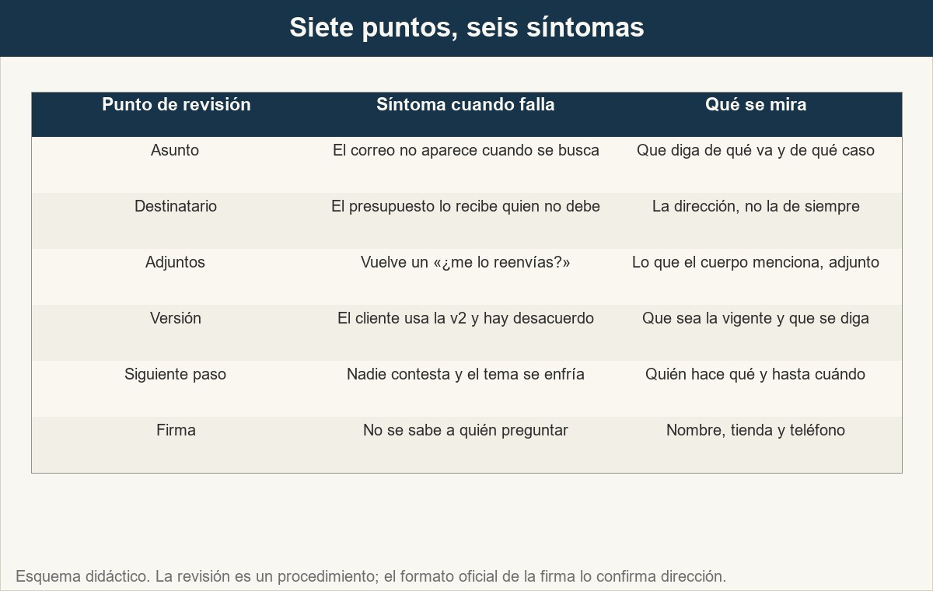
5 · Comprobación antes de enviar
Siete puntos que se revisan antes de pulsar enviar. Si uno falla, el correo vuelve. Cada punto tiene un síntoma propio: el síntoma es lo que avisa de que el correo vuelve.
Ver imagen original en el OA
Notes:
Imagen del OA: assets/fig-4-sintomas-de-la-revision.jpg
Texto alternativo: Lista de comprobación antes de enviar: los seis síntomas que aparecen cuando falla cada punto de la revisión.
Pie: Siete puntos que se revisan antes de pulsar enviar. Si uno falla, el correo vuelve. Cada punto tiene un síntoma propio: el síntoma es lo que avisa de que el correo vuelve.
Enlace: https://pinturasespecializadas.lumbre.lat/object/responder-por-correo-con-claridad

Slide 41
5 · Comprobación antes de enviar · 1 de 2
•
ASUNTO: dice de qué va y permite encontrarlo en tres semanas. No es un saludo.
•
DESTINATARIO: es la persona correcta. No se responde a todos por error.
•
ADJUNTOS: lo que mencionas en el cuerpo está adjuntado. No se envía «adjunto presupuesto» sin adjuntar.
•
VERSIÓN: es la vigente. La anterior queda invalidada explícitamente.
Responder por correo con claridad
41 / 99

Slide 42
5 · Comprobación antes de enviar · 2 de 2
•
ORTOGRAFÍA: está revisada. El correo es prueba escrita y se lee como tal.
•
SIGUIENTE PASO: dice quién hace qué y cuándo. No termina en «ya me dices».
•
FIRMA: incluye nombre, departamento, teléfono y empresa.
Responder por correo con claridad
42 / 99
Notes:
Continuación de «5 · Comprobación antes de enviar» (2 de 2).

Slide 43
Actividad 5 · Detective de errores
Sección: 5 · Comprobación antes de enviar
Marca las frases incorrectas sobre el envío de correos.
A) Reviso los adjuntos antes de enviar
B) El asunto puede ser un saludo si el correo es corto
C) La versión nueva invalida a la anterior
D) No hace falta indicar el siguiente paso si el cliente ya lo sabe
Responder por correo con claridad
43 / 99
Notes:
Solución: B) El asunto puede ser un saludo si el correo es corto
Explicación: El asunto nunca es un saludo. Y el siguiente paso se indica siempre, aunque el cliente lo sepa. El asunto no es un saludo ni siquiera en un correo corto, y el siguiente paso se indica también cuando quien lee el correo no es quien lo pidió.
Evidencia: Apartados 2 y 5: la revisión de los siete puntos.
Enlace al OA: https://pinturasespecializadas.lumbre.lat/object/responder-por-correo-con-claridad

Slide 44
6 · Los adjuntos: lo que se menciona, está adjunto · 1 de 3
El adjunto es la parte del correo que más veces falta y la que más veces vuelve. Es también la parte que decide si el correo se puede archivar o si queda huérfano en una bandeja.
•
El archivo tiene nombre. Un adjunto que se llama «presupuesto» se pierde. El nombre del archivo lleva el caso, la versión y la fecha: «Presupuesto_cocina_v3_20oct.pdf». La mitad de lo que después permite encontrarlo está en el nombre, no dentro.
Responder por correo con claridad
44 / 99

Slide 45
6 · Los adjuntos: lo que se menciona, está adjunto · 2 de 3
•
Más de un adjunto, índice. Si el correo lleva tres archivos, el cuerpo los numera: «Adjunto tres archivos: 1) presupuesto v3, 2) ficha de color, 3) planta de la cocina». Así el cliente sabe qué es qué sin abrir pestañas una detrás de otra.
•
El formato que se puede abrir. Se manda el archivo que el destinatario va a poder abrir y en el formato que se le ha pedido. Si no consta cuál, se pregunta: no es lo mismo un PDF para imprimir que una imagen para el móvil.
Responder por correo con claridad
45 / 99
Notes:
Continuación de «6 · Los adjuntos: lo que se menciona, está adjunto» (2 de 3).

Slide 46
6 · Los adjuntos: lo que se menciona, está adjunto · 3 de 3
•
Lo que no se manda. Ni una captura de pantalla de un correo anterior —no se lee y no se archiva—, ni un archivo con «final», «final (2)» o «copia» en el nombre, ni una foto de la hoja de cálculo. Se manda el documento.
•
Adjuntar no es enviar. Si todavía no puedes adjuntar lo prometido, no lo digas como hecho: escríbelo como compromiso con hora («te lo remito mañana antes de las 11:00»). Eso es una cosa distinta y se cumple.
Responder por correo con claridad
46 / 99
Notes:
Continuación de «6 · Los adjuntos: lo que se menciona, está adjunto» (3 de 3).

Slide 47
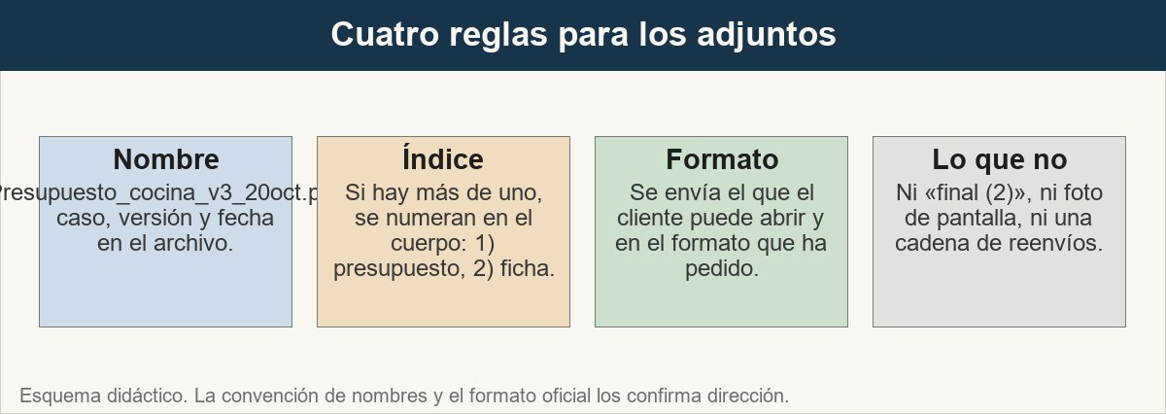
6 · Los adjuntos: lo que se menciona, está adjunto
Las cuatro reglas de los adjuntos. Ninguna es difícil de cumplir y todas evitan un correo de vuelta.
Ver imagen original en el OA
Notes:
Imagen del OA: assets/fig-5-reglas-de-los-adjuntos.jpg
Texto alternativo: Cuatro tarjetas sobre los adjuntos: el nombre del archivo, el índice cuando hay varios, el formato que se puede abrir y lo que no se manda.
Pie: Las cuatro reglas de los adjuntos. Ninguna es difícil de cumplir y todas evitan un correo de vuelta.
Enlace: https://pinturasespecializadas.lumbre.lat/object/responder-por-correo-con-claridad

Slide 48
6 · Los adjuntos: lo que se menciona, está adjunto
•
El nombre del archivo va antes que el archivo: si no se puede nombrar, todavía no se sabe qué se está mandando.
•
Lo que el cuerpo menciona, va adjunto. Y lo que va adjunto, se nombra en el cuerpo.
•
Un adjunto que depende de otro se dice: «la v3 va en el correo y la planta en el siguiente, con la medida real».
•
Si el archivo no se puede abrir en el equipo del cliente, se dice en el correo y se manda además en el otro formato.
Responder por correo con claridad
48 / 99

Slide 49
Actividad 6 · Opción múltiple · 1 de 2
Sección: 6 · Los adjuntos: lo que se menciona, está adjunto
Vas a enviar por correo el presupuesto v3 de la cocina. ¿Qué haces?
A) Lo guardo como «presupuesto.pdf» y en el cuerpo escribo «Te lo adjunto».
B) Lo guardo como «Presupuesto_cocina_v3_20oct.pdf» y en el cuerpo nombro el documento, la versión y la fecha.
C) Lo guardo como «Presupuesto cocina FINAL (2).pdf» y reenvío el correo anterior para que se vea el historial.
Responder por correo con claridad
49 / 99
Notes:
Solución: B) Lo guardo como «Presupuesto_cocina_v3_20oct.pdf» y en el cuerpo nombro el documento, la versión y la fecha.
Explicación: El nombre del archivo dice de qué caso y de qué versión se trata, y el cuerpo lo nombra para que el cliente no tenga que abrirlo para saberlo. «FINAL (2)», el reenvío encadenado y la foto de la hoja de cálculo no son un documento: no se archivan ni se releen.
Evidencia: Apartado 6: el nombre del archivo, el índice de adjuntos y lo que no se manda.
Enlace al OA: https://pinturasespecializadas.lumbre.lat/object/responder-por-correo-con-claridad

Slide 50
Actividad 6 · Opción múltiple · 2 de 2
D) Hago una foto de la hoja de cálculo y la adjunto, porque así se ve el total.
Responder por correo con claridad
50 / 99
Notes:
Continuación de «Actividad 6 · Opción múltiple» (2 de 2).

Slide 51
7 · El correo que pide un dato que falta · 1 de 4
Muchos correos no se pierden: se devuelven. Vuelven porque falta un dato que solo el cliente tiene, y porque quien escribe no sabe todavía cómo pedirlo sin que el correo suene a desconfianza o a reproche.
La forma de pedirlo es la misma de siempre —los cuatro bloques—, con una diferencia: en el bloque de respuesta aparece lo que ya se ha comprobado y la pregunta se escribe con su motivo. Y hay cinco movimientos, siempre en este orden.
Responder por correo con claridad
51 / 99

Slide 52
7 · El correo que pide un dato que falta · 2 de 4
1.
Identificar el dato que falta y para qué se necesita. Un dato por correo: si pides dos cosas, contestan una y la otra se queda flotando.
2.
Comprobar y escribir lo que ya se sabe. Lo que has verificado —la disponibilidad, la partida que ya está en la versión anterior— se escribe como comprobado, y lo que no se sabe se escribe como pendiente.
Responder por correo con claridad
52 / 99
Notes:
Continuación de «7 · El correo que pide un dato que falta» (2 de 4).

Slide 53
7 · El correo que pide un dato que falta · 3 de 4
3.
Formular la pregunta en una frase, con su motivo y con su plazo. «¿El techo de la cocina entra en el trabajo? La v3 cubre 15 m² de pared y el importe cambia si también se pinta el techo.» Preguntar no es acusar: nadie admite que un presupuesto esté mal por escribir «necesito saber una cosa más».
4.
Explicar qué se hará cuando llegue la respuesta. Qué versión sale después y en qué fecha. Así el cliente sabe que su respuesta sirve para algo y no tiene que adivinarlo.
Responder por correo con claridad
53 / 99
Notes:
Continuación de «7 · El correo que pide un dato que falta» (3 de 4).

Slide 54
7 · El correo que pide un dato que falta · 4 de 4
5.
Cerrar con el siguiente paso y con la fecha. Y con el caso ya previsto en el que la respuesta no llegue, porque también ese caso hay que decirlo.
Y hay una línea que no se cruza: lo que no se sabe no se da por supuesto. Si el cliente dijo por teléfono «no me acuerdo», el correo no escribe que el acabado es mate; escribe que no está confirmado. Un supuesto convertido en frase se convierte enseguida en un presupuesto que alguien payé.
Responder por correo con claridad
54 / 99
Notes:
Continuación de «7 · El correo que pide un dato que falta» (4 de 4).

Slide 55
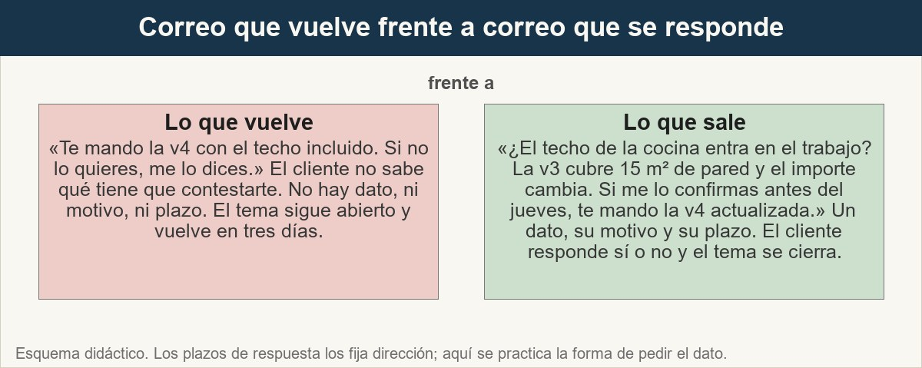
7 · El correo que pide un dato que falta
La diferencia no es el tono: es que el correo dice qué dato quiere, por qué lo necesita y hasta cuándo lo espera.
Ver imagen original en el OA
Notes:
Imagen del OA: assets/fig-6-correo-que-pide-dato.jpg
Texto alternativo: Comparación entre un correo que vuelve porque no dice qué tiene que contestar el cliente y un correo que pide un dato con su motivo y su plazo.
Pie: La diferencia no es el tono: es que el correo dice qué dato quiere, por qué lo necesita y hasta cuándo lo espera.
Enlace: https://pinturasespecializadas.lumbre.lat/object/responder-por-correo-con-claridad

Slide 56
Sección
7 · El correo que pide un dato que falta · Ejemplo resuelto: el correo que pide un dato que falta · Paso 1 de 5
Asunto
Cocina Sra. García · v3 pendiente · 20 oct
Responder por correo con claridad
56 / 99
Notes:
Recorrido: Ejemplo resuelto: el correo que pide un dato que falta
Paso 1 de 5: Asunto
Texto del paso: Cocina Sra. García · v3 pendiente · 20 oct
Enlace: https://pinturasespecializadas.lumbre.lat/object/responder-por-correo-con-claridad

Slide 57
Sección
7 · El correo que pide un dato que falta · Ejemplo resuelto: el correo que pide un dato que falta · Paso 2 de 5
Contexto
Buenas tardes, María: retomo la v3 del presupuesto de la cocina que te envié el lunes. Te escribo por una sola cosa, la que me falta para poder cerrarlo.
Responder por correo con claridad
57 / 99
Notes:
Recorrido: Ejemplo resuelto: el correo que pide un dato que falta
Paso 2 de 5: Contexto
Texto del paso: Buenas tardes, María: retomo la v3 del presupuesto de la cocina que te envié el lunes. Te escribo por una sola cosa, la que me falta para poder cerrarlo.
Enlace: https://pinturasespecializadas.lumbre.lat/object/responder-por-correo-con-claridad

Slide 58
Sección
7 · El correo que pide un dato que falta · Ejemplo resuelto: el correo que pide un dato que falta · Paso 3 de 5
Lo que ya está comprobado
He comprobado la disponibilidad de la pintura plástica mate blanco de 15 L y del rodillo de 25 cm, y quedan en stock para recogida. La v3 que te envié el lunes cubre 15 m² de pared.
Responder por correo con claridad
58 / 99
Notes:
Recorrido: Ejemplo resuelto: el correo que pide un dato que falta
Paso 3 de 5: Lo que ya está comprobado
Texto del paso: He comprobado la disponibilidad de la pintura plástica mate blanco de 15 L y del rodillo de 25 cm, y quedan en stock para recogida. La v3 que te envié el lunes cubre 15 m² de pared.
Enlace: https://pinturasespecializadas.lumbre.lat/object/responder-por-correo-con-claridad

Slide 59
Sección
7 · El correo que pide un dato que falta · Ejemplo resuelto: el correo que pide un dato que falta · Paso 4 de 5
La pregunta, con su motivo y su plazo
¿El techo de la cocina entra en el trabajo? Si entra, el importe cambia y te mando la v4 con el total actualizado. Si me lo confirmas antes del jueves, la recojo el viernes a partir de las 10:00.
Responder por correo con claridad
59 / 99
Notes:
Recorrido: Ejemplo resuelto: el correo que pide un dato que falta
Paso 4 de 5: La pregunta, con su motivo y su plazo
Texto del paso: ¿El techo de la cocina entra en el trabajo? Si entra, el importe cambia y te mando la v4 con el total actualizado. Si me lo confirmas antes del jueves, la recojo el viernes a partir de las 10:00.
Enlace: https://pinturasespecializadas.lumbre.lat/object/responder-por-correo-con-claridad

Slide 60
Sección
7 · El correo que pide un dato que falta · Ejemplo resuelto: el correo que pide un dato que falta · Paso 5 de 5
Lo que no se escribe
No se escribe «el techo va incluido», porque eso no está confirmado. Y no se escribe que la v3 «está mal»: la v3 es correcta para una cocina de 15 m²; lo que falta es saber si el techo entra.
Responder por correo con claridad
60 / 99
Notes:
Recorrido: Ejemplo resuelto: el correo que pide un dato que falta
Paso 5 de 5: Lo que no se escribe
Texto del paso: No se escribe «el techo va incluido», porque eso no está confirmado. Y no se escribe que la v3 «está mal»: la v3 es correcta para una cocina de 15 m²; lo que falta es saber si el techo entra.
Enlace: https://pinturasespecializadas.lumbre.lat/object/responder-por-correo-con-claridad

Slide 61
Actividad 7 · Ordenar la secuencia · 1 de 2
Sección: 7 · El correo que pide un dato que falta
Ordena los cinco movimientos del correo que pide un dato que falta, en el orden en que se hacen.
A) Formular la pregunta en una frase, con el motivo por el que se necesita y con el plazo de respuesta.
B) Identificar qué dato falta y para qué se necesita. Un solo dato por correo.
C) Comprobar y escribir lo que ya se sabe, como comprobado, y lo que no, como pendiente.
Responder por correo con claridad
61 / 99
Notes:
Solución: Identificar qué dato falta y para qué se necesita. Un solo dato por correo. → Comprobar y escribir lo que ya se sabe, como comprobado, y lo que no, como pendiente. → Formular la pregunta en una frase, con el motivo por el que se necesita y con el plazo de respuesta. → Explicar qué se hará cuando llegue la respuesta: qué versión sale y en qué fecha. → Cerrar con el siguiente paso, la fecha y el caso ya previsto en el que la respuesta no llegue.
Explicación: El orden importa porque cada movimiento se apoya en el anterior: primero se sabe qué falta, después se escribe lo que ya se sabe, después se pregunta con su motivo, después se explica para qué sirve la respuesta y, por último, se cierra. Quien pone la pregunta antes de lo comprobado escribe un correo que empieza pidiendo.
Evidencia: Apartado 7: los cinco movimientos del correo que pide un dato que falta.
Enlace al OA: https://pinturasespecializadas.lumbre.lat/object/responder-por-correo-con-claridad

Slide 62
Actividad 7 · Ordenar la secuencia · 2 de 2
D) Explicar qué se hará cuando llegue la respuesta: qué versión sale y en qué fecha.
E) Cerrar con el siguiente paso, la fecha y el caso ya previsto en el que la respuesta no llegue.
Responder por correo con claridad
62 / 99
Notes:
Continuación de «Actividad 7 · Ordenar la secuencia» (2 de 2).

Slide 63
8 · Qué se resuelve por correo y qué no · 1 de 3
El correo es un canal excelente y un canal limitado. Escribirse bien no consiste en escribir más, sino en elegir el canal antes de escribir y no usar el correo para lo que necesita una voz, una vista o una presencia.
El correo funciona cuando la respuesta es un documento o una decisión: un presupuesto, una versión, una confirmación, un acuse, una ficha. El correo no funciona cuando hace falta ver: la pared, el envase, el goterín, la obra. Ahí no hay forma de escribir lo que no se ha visto, y escribirlo es inventarlo.
Responder por correo con claridad
63 / 99

Slide 64
8 · Qué se resuelve por correo y qué no · 2 de 3
Y hay tres cosas que nunca se resuelven por correo, aunque se puedan escribir:
•
Lo que depende de una visita. Si hay que ir a ver la obra o el soporte, se va, se ve y se anota; el correo recoge después el resultado, no sustituye la visita.
•
Lo que es una promesa. Un compromiso con fecha o con importe, sea a favor o en contra, lo decide quien tiene la facultad. El correo no la crea: la refleja.
Responder por correo con claridad
64 / 99
Notes:
Continuación de «8 · Qué se resuelve por correo y qué no» (2 de 3).

Slide 65
8 · Qué se resuelve por correo y qué no · 3 de 3
•
Lo que es una conversación difícil. Una queja que pide una persona al otro lado no se resuelve con un texto bien escrito. Se resuelve con una llamada, y el correo recoge después lo acordado.
Una regla práctica: si la respuesta necesita una frase hablada, se habla. El correo sirve para dejar por escrito lo que ya se ha hablado, no para hablar por escrito.
Responder por correo con claridad
65 / 99
Notes:
Continuación de «8 · Qué se resuelve por correo y qué no» (3 de 3).

Slide 66
Qué va por correo y qué necesita otra vía · 1 de 2
Asunto | Va por correo | Va por teléfono o en el mostrador
Confirmar que se ha recibido | Sí: el correo escrito es el acuse de recibo | Si se llama, se anota quién cogió y cuándo
Entregar un presupuesto | Sí: es un documento que se versiona y se archiva | En el mostrador, la cifra y la fecha; el documento, por correo
Cerrar una visita a una obra | No: el correo no ve la obra | Sí: hay que ir, ver y tomar datos
Responder por correo con claridad
66 / 99
Notes:
Tabla del OA: Qué va por correo y qué necesita otra vía
Enlace: https://pinturasespecializadas.lumbre.lat/object/responder-por-correo-con-claridad

Slide 67
Qué va por correo y qué necesita otra vía · 2 de 2
Asunto | Va por correo | Va por teléfono o en el mostrador
Acordar una fecha de entrega | Solo si depende de un dato ya confirmado | Si depende de una comprobación pendiente, se llama
Resolver una duda técnica | Sí, si se responde con la ficha técnica | Si hay que ver el envase o el soporte, no
Atender una queja | Sí, para dejar por escrito lo acordado | La conversación, en voz alta
Responder por correo con claridad
67 / 99
Notes:
Tabla del OA: Qué va por correo y qué necesita otra vía
Enlace: https://pinturasespecializadas.lumbre.lat/object/responder-por-correo-con-claridad

Slide 68
Actividad 8 · Clasificar · 1 de 2
Sección: 8 · Qué se resuelve por correo y qué no
Clasifica cada elemento.
Categorías
• Va en el correo
• No va en el correo
1. Asunto claro y fechado
2. Emojis personales
3. Siguiente paso con fecha
4. Opiniones sobre otros compañeros
Responder por correo con claridad
68 / 99
Notes:
Solución: 1. Asunto claro y fechado → Va en el correo
2. Emojis personales → No va en el correo
3. Siguiente paso con fecha → Va en el correo
4. Opiniones sobre otros compañeros → No va en el correo
Evidencia: Apartados 3 y 8: qué se escribe y qué se resuelve por otro canal.
Enlace al OA: https://pinturasespecializadas.lumbre.lat/object/responder-por-correo-con-claridad

Slide 69
Actividad 8 · Clasificar · 2 de 2
Clasifica cada elemento en una de las categorías.
Responder por correo con claridad
69 / 99
Notes:
Continuación de «Actividad 8 · Clasificar» (2 de 2).

Slide 70
Herramienta de trabajo: plantilla de correo
Se copia en el gestor de correo y se rellena por bloques, antes de escribir el cuerpo. La columna de ejemplo es ficticia y sirve para ver el nivel de detalle; no son datos de Pinturas Especializadas. Los campos definitivos —plantilla oficial, formato del asunto y validez— dependen del procedimiento que confirme dirección.
Responder por correo con claridad
70 / 99

Slide 71
Herramienta de trabajo: plantilla de correo
Modelo didáctico de correo. Cada bloque se rellena antes de pulsar enviar; si un bloque queda vacío, el correo vuelve.
Responder por correo con claridad
71 / 99
Notes:
Título completo de la tabla que sigue.

Slide 72
Tabla · 1 de 4
Bloque | Qué se escribe | Ejemplo ficticio | Lo que falla si se deja vacío
Asunto | Qué es el documento, de qué caso y de qué versión, con la fecha | Presupuesto cocina Sra. García v3 · 20 oct | El correo no se encuentra tres semanas después
Contexto | A qué correo o a qué llamada responde y qué ha cambiado | Retomo tu consulta del martes; he actualizado el presupuesto | Cada correo parece el primero
Responder por correo con claridad
72 / 99
Notes:
Tabla del OA: Tabla
Enlace: https://pinturasespecializadas.lumbre.lat/object/responder-por-correo-con-claridad

Slide 73
Tabla · 2 de 4
Bloque | Qué se escribe | Ejemplo ficticio | Lo que falla si se deja vacío
Respuesta | Lo que se ha entendido, lo que se ha comprobado y lo que se propone | Adjunto la v3 con la imprimación antihumedad añadida | No hay cierre del tema
Siguiente paso | Quién hace qué y para cuándo, en una frase | Quedo a la espera de tu confirmación antes del viernes | El tema se queda abierto
Responder por correo con claridad
73 / 99
Notes:
Tabla del OA: Tabla
Enlace: https://pinturasespecializadas.lumbre.lat/object/responder-por-correo-con-claridad

Slide 74
Tabla · 3 de 4
Bloque | Qué se escribe | Ejemplo ficticio | Lo que falla si se deja vacío
Adjuntos | El nombre del archivo y, si hay varios, la lista numerada | Presupuesto_cocina_v3_20oct.pdf | Vuelve un «¿me lo reenvías?»
Dato pendiente | Qué falta, por qué se necesita, quién puede darlo y hasta cuándo | Falta confirmar si el techo entra en el trabajo | Se contesta con una suposición
Responder por correo con claridad
74 / 99
Notes:
Tabla del OA: Tabla
Enlace: https://pinturasespecializadas.lumbre.lat/object/responder-por-correo-con-claridad

Slide 75
Tabla · 4 de 4
Bloque | Qué se escribe | Ejemplo ficticio | Lo que falla si se deja vacío
Firma | Nombre, tienda, teléfono de la tienda y empresa | Juan · Tienda del centro · teléfono de la tienda | No se sabe a quién preguntar
Responder por correo con claridad
75 / 99
Notes:
Tabla del OA: Tabla
Enlace: https://pinturasespecializadas.lumbre.lat/object/responder-por-correo-con-claridad

Slide 76
Herramienta de trabajo: plantilla de correo · 1 de 2
•
Un correo, un asunto. Si cambian las cosas, se escribe un correo nuevo con su propio asunto.
•
Lo que no está confirmado se escribe como pendiente, con el motivo y con quién puede confirmarlo.
•
El siguiente paso compromete proceso y hora; nunca un importe, una fecha de entrega ni un descuento que nadie ha aprobado.
•
Antes de enviar, se relee el correo con la pregunta del destinatario: ¿qué tengo que hacer yo y hasta cuándo?
Responder por correo con claridad
76 / 99

Slide 77
Herramienta de trabajo: plantilla de correo · 2 de 2
Cómo usarla
Regla de escritura: si un dato no está confirmado, se escribe «pendiente de confirmar» con el motivo. Un correo con huecos declarados es utilizable; uno relleno de suposiciones se contradice solo.
Responder por correo con claridad
77 / 99
Notes:
Continuación de «Herramienta de trabajo: plantilla de correo» (2 de 2).

Slide 78
Repaso activo · Memoria: estructura del correo
Cara A | Cara B
Asunto | Etiqueta
Contexto | Conexión
Respuesta | Cierre
Siguiente paso | Compromiso
Responder por correo con claridad
78 / 99
Notes:
Tabla del OA: Repaso activo · Memoria: estructura del correo
Enlace: https://pinturasespecializadas.lumbre.lat/object/responder-por-correo-con-claridad

Slide 79
Repaso activo · Memoria: estructura del correo · Cómo practicar
Este es el contenido estático del juego. Para emparejar las cartas y practicar la interacción, abre el OA.
Abrir el juego en el OA
Responder por correo con claridad
79 / 99
Notes:
Juego de memoria: Repaso activo · Memoria: estructura del correo
Enlace: https://pinturasespecializadas.lumbre.lat/object/responder-por-correo-con-claridad

Slide 80
Repaso activo · Tarjetas rápidas · Tarjeta 1 de 6
Pregunta
¿Cuántos bloques tiene un correo completo?
Responder por correo con claridad
80 / 99
Notes:
Anverso: ¿Cuántos bloques tiene un correo completo?
Reverso: Cuatro: asunto, contexto, respuesta y siguiente paso.
Enlace: https://pinturasespecializadas.lumbre.lat/object/responder-por-correo-con-claridad

Slide 81
Repaso activo · Tarjetas rápidas · Tarjeta 1 de 6 · Respuesta
Respuesta
Cuatro: asunto, contexto, respuesta y siguiente paso.
Responder por correo con claridad
81 / 99
Notes:
Respuesta de la tarjeta 1.

Slide 82
Repaso activo · Tarjetas rápidas · Tarjeta 2 de 6
Pregunta
¿Se pueden enviar dos versiones a la vez?
Responder por correo con claridad
82 / 99
Notes:
Anverso: ¿Se pueden enviar dos versiones a la vez?
Reverso: No. La nueva invalida a la anterior.
Enlace: https://pinturasespecializadas.lumbre.lat/object/responder-por-correo-con-claridad

Slide 83
Repaso activo · Tarjetas rápidas · Tarjeta 2 de 6 · Respuesta
Respuesta
No. La nueva invalida a la anterior.
Responder por correo con claridad
83 / 99
Notes:
Respuesta de la tarjeta 2.

Slide 84
Repaso activo · Tarjetas rápidas · Tarjeta 3 de 6
Pregunta
¿Qué se revisa antes de enviar?
Responder por correo con claridad
84 / 99
Notes:
Anverso: ¿Qué se revisa antes de enviar?
Reverso: Siete puntos: asunto, destinatario, adjuntos, versión, ortografía, siguiente paso y firma.
Enlace: https://pinturasespecializadas.lumbre.lat/object/responder-por-correo-con-claridad

Slide 85
Repaso activo · Tarjetas rápidas · Tarjeta 3 de 6 · Respuesta
Respuesta
Siete puntos: asunto, destinatario, adjuntos, versión, ortografía, siguiente paso y firma.
Responder por correo con claridad
85 / 99
Notes:
Respuesta de la tarjeta 3.

Slide 86
Repaso activo · Tarjetas rápidas · Tarjeta 4 de 6
Pregunta
¿El asunto puede ser un saludo?
Responder por correo con claridad
86 / 99
Notes:
Anverso: ¿El asunto puede ser un saludo?
Reverso: No. Debe decir de qué va y permitir encontrarlo.
Enlace: https://pinturasespecializadas.lumbre.lat/object/responder-por-correo-con-claridad

Slide 87
Repaso activo · Tarjetas rápidas · Tarjeta 4 de 6 · Respuesta
Respuesta
No. Debe decir de qué va y permitir encontrarlo.
Responder por correo con claridad
87 / 99
Notes:
Respuesta de la tarjeta 4.

Slide 88
Repaso activo · Tarjetas rápidas · Tarjeta 5 de 6
Pregunta
¿Cómo se nombra un adjunto?
Responder por correo con claridad
88 / 99
Notes:
Anverso: ¿Cómo se nombra un adjunto?
Reverso: Con el caso, la versión y la fecha: «Presupuesto_cocina_v3_20oct.pdf».
Enlace: https://pinturasespecializadas.lumbre.lat/object/responder-por-correo-con-claridad

Slide 89
Repaso activo · Tarjetas rápidas · Tarjeta 5 de 6 · Respuesta
Respuesta
Con el caso, la versión y la fecha: «Presupuesto_cocina_v3_20oct.pdf».
Responder por correo con claridad
89 / 99
Notes:
Respuesta de la tarjeta 5.

Slide 90
Repaso activo · Tarjetas rápidas · Tarjeta 6 de 6
Pregunta
¿Cómo se pide un dato que falta?
Responder por correo con claridad
90 / 99
Notes:
Anverso: ¿Cómo se pide un dato que falta?
Reverso: Un solo dato, con el motivo por el que se necesita y con el plazo de respuesta.
Enlace: https://pinturasespecializadas.lumbre.lat/object/responder-por-correo-con-claridad

Slide 91
Repaso activo · Tarjetas rápidas · Tarjeta 6 de 6 · Respuesta
Respuesta
Un solo dato, con el motivo por el que se necesita y con el plazo de respuesta.
Responder por correo con claridad
91 / 99
Notes:
Respuesta de la tarjeta 6.

Slide 92
Chequeo: un correo que cierra el tema · 1 de 3
Criterio de avance
Se considera superado con al menos 70% de acierto agregado en las actividades cubiertas.
Actividades cubiertas
• Completar la frase · act-1
• Opción múltiple · act-2
• Relacionar · act-3
• Verdadero o falso · act-4
• Detective de errores · act-5
Responder por correo con claridad
92 / 99
Notes:
Compuerta de avance: Chequeo: un correo que cierra el tema
Umbral declarado: 70%.
No se incluyen puntuaciones de ninguna sesión ni respuestas personales.
Enlace: https://pinturasespecializadas.lumbre.lat/object/responder-por-correo-con-claridad

Slide 93
Chequeo: un correo que cierra el tema · 2 de 3
• Opción múltiple · act-6
• Ordenar la secuencia · act-7
• Clasificar · act-8
Al superar: Sabes escribir los cuatro bloques de un correo completo, montar un asunto que se encuentre después, dejar una sola versión de presupuesto vigente diciendo cuál, nombrar los adjuntos y revisar los siete puntos antes de enviar. También sabes pedir por escrito el dato que falta, con su motivo y su plazo.
Responder por correo con claridad
93 / 99
Notes:
Continuación de «Chequeo: un correo que cierra el tema» (2 de 3).

Slide 94
Chequeo: un correo que cierra el tema · 3 de 3
Si aún no se alcanza: Vuelve a los apartados 1, 4 y 5. Los errores más frecuentes son enviar el correo sin contexto ni siguiente paso, dejar dos versiones vivas a la vez y adjuntar un archivo que no es el que se ha mencionado en el cuerpo.
Responder por correo con claridad
94 / 99
Notes:
Continuación de «Chequeo: un correo que cierra el tema» (3 de 3).

Slide 95
Para dominar este tema · 1 de 5
Un correo que cierra el tema es un correo con cuatro bloques y una revisión. El asunto dice qué es, de qué caso y de qué versión, con la fecha, para que el correo se encuentre cuando haga falta. El contexto conecta con lo anterior, para que nadie tenga que reconstruir el caso antes de poder responder. La respuesta dice lo que se ha entendido, lo que se ha comprobado y lo que se propone. El siguiente paso dice quién hace qué y para cuándo, y compromete proceso y hora, no resultados ni importes que nadie ha aprobado.
Responder por correo con claridad
95 / 99

Slide 96
Para dominar este tema · 2 de 5
Los adjuntos van nombrados con el caso, la versión y la fecha, y numerados cuando hay varios, porque lo que el cuerpo menciona tiene que estar adjunto de verdad. Los presupuestos se gobiernan con una regla que no admite excepciones: una sola versión vigente, y el correo dice cuál es y cuál queda invalidada. Antes de enviar se revisan los siete puntos, porque la revisión es un procedimiento y no una sugerencia.
Responder por correo con claridad
96 / 99
Notes:
Continuación de «Para dominar este tema» (2 de 5).

Slide 97
Para dominar este tema · 3 de 5
Y cuando falta un dato, el correo no se improvisa: se escribe como pendiente, con el motivo por el que se necesita, con el plazo de respuesta y con lo que se hará cuando llegue. Preguntar no es acusar. Y lo que no se sabe no se da por supuesto: ni el acabado, ni la fecha, ni el total.
Esta evaluación acredita el conocimiento del método. No sustituye la revisión del correo real en el puesto, con su cliente y su presupuesto, que es donde se aprende a decidir qué se escribe, qué se deja pendiente y qué se resuelve hablando.
Responder por correo con claridad
97 / 99
Notes:
Continuación de «Para dominar este tema» (3 de 5).

Slide 98
Para dominar este tema · 4 de 5
•
Fichas técnicas de los fabricantes del catálogo de Pinturas Especializadas: fuente operativa para producto, formato, rendimiento y conservación; la ficha vigente prevalece sobre cualquier resumen interno (consulta 2026-10).
•
UNE-EN 13300, pinturas y barnices para paredes y techos interiores: clasificación por brillo, poder cubriente y resistencia al frote húmedo (AENOR/UNE, consulta 2026-10).
Responder por correo con claridad
98 / 99
Notes:
Continuación de «Para dominar este tema» (4 de 5).

Slide 99
Para dominar este tema · 5 de 5
•
Reglamento (UE) 2016/679 (RGPD) y Ley Orgánica 3/2018 (LOPDGDD): minimización, finalidad y confidencialidad de los datos personales que aparecen en la correspondencia (DOUE/BOE/AEPD, consulta 2026-10); esta lección no interpreta la base jurídica ni los plazos.
•
Texto Refundido de la Ley General para la Defensa de los Consumidores y Usuarios (TRLGDCU, RDL 1/2007, BOE, consulta 2026-10): marco general de consumo; esta lección no interpreta derechos, plazos ni importes.
Responder por correo con claridad
99 / 99
Notes:
Continuación de «Para dominar este tema» (5 de 5).

